Slide 1

上海财经大学XX专业
202X
上海财经大学
答辩PPT
Click here to enter your text, change the color or size of the text. You can also format the appropriate text and adjust the line spacing of the text.
答辩人：魔都实习通
202X年XX月XX日

Slide 2
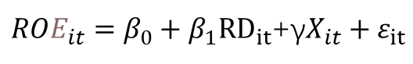

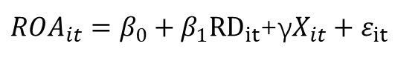

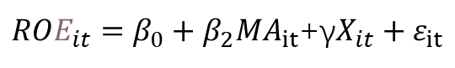
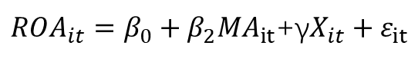
$ROA_{it}=β_{0}+β_{1}{RD}_{it}$+γ$X_{it}+ε_{it}$
$ROE_{it}=β_{0}+β_{1}{RD}_{it}$+γ$X_{it}+ε_{it}$
$ROA_{it}=β_{0}+β_{2}{MA}_{it}$+γ$X_{it}+ε_{it}$
$ROE_{it}=β_{0}+β_{2}{MA}_{it}$+γ$X_{it}+ε_{it}$
$ROA_{it}=β_{0}+β_{1}{RD}_{it}$+ $β_{2}{MA}_{it}$+ $β_{3}{RD}_{it}∗$ ${MA}_{it}$+ γ$X_{it}+ε_{it}$
$ROE_{it}=β_{0}+β_{1}{RD}_{it}$+ $β_{2}{MA}_{it}$+ $β_{3}{RD}_{it}∗$ ${MA}_{it}$+ γ$X_{it}+ε_{it}$

Slide 3
01
论文选题概述
02
论点分析整理
03
数据分析总结
目录
04
研究结果汇报

Slide 4
上海财经大学XX专业
01.
论文选题概述
Click here to enter your text, change the color or size of the text. You can also format the appropriate text and adjust the line spacing of the text.

Slide 5

01-论文选题概述
开篇概述
开篇概述
开篇概述
开篇概述
开篇概述
调整文字文本的行间距。设置合适的文字格式，调整文字文本的行间距。
调整文字文本的行间距。设置合适的文字格式，调整文字文本的行间距。
调整文字文本的行间距。设置合适的文字格式，调整文字文本的行间距。
调整文字文本的行间距。设置合适的文字格式，调整文字文本的行间距。

Slide 6
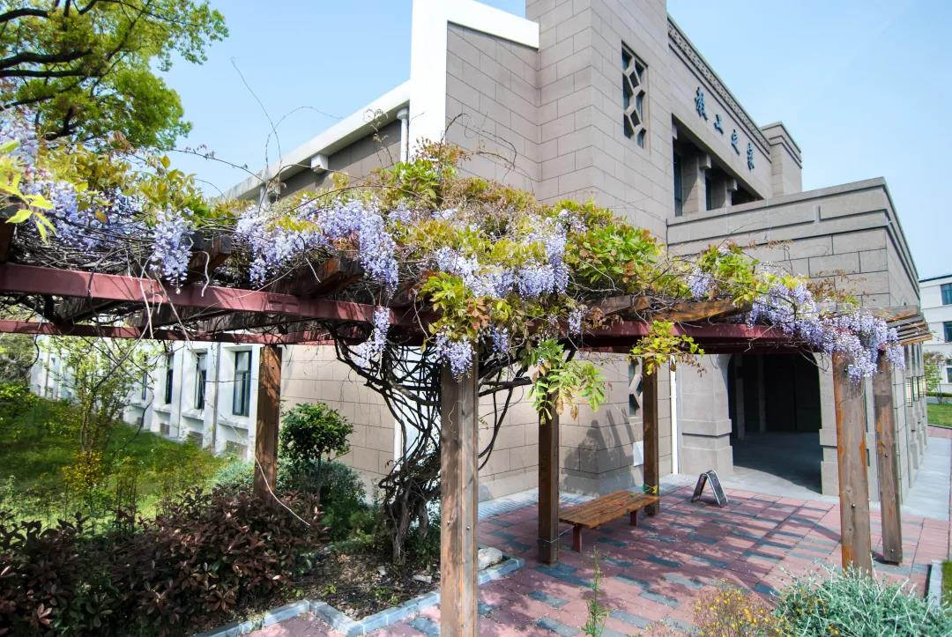
01-论文选题概述
调整文字文本的行间距。设置合适的文字格式，
开篇概述
调整文字文本的行间距。设置合适的文字格式，调整文字文本的行间距。调整文字文本的行间距。设置合适的文字格式，调整文字文本的行间距。
01
02
调整文字文本的行间距。设置合适的文字格式，调整文字文本的行间距。

Slide 7
01-论文选题概述
调整文字文本的行间距。设置合适的文字格式，调整文字文本的行间距。
调整文字文本的行间距。设置合适的文字格式，调整文字文本的行间距。
开篇概述
KAIPIANGAISHU
输入标题
输入标题
输入标题
输入标题

Slide 8
01-论文选题概述
0.25%
25%
研究分析
调整文字文本的行间距。设置合适的文字格式，调整文字文本的行间距。调整文字文本的行间距。
0.55%
55%
设置合适的文字格式，调整文字文本的行间距。调整文字文本的行间距。

Slide 9
上海财经大学XX专业
02.
论点分析整理
Click here to enter your text, change the color or size of the text. You can also format the appropriate text and adjust the line spacing of the text.

Slide 10
02-论点分析整理
调整文字文本的行间距。设置合适的文字格式，调整文字文本的行间距。
调整文字文本的行间距。设置合适的文字格式，调整文字文本的行间距。
1
论文
背景
3
调整文字文本的行间距。设置合适的文字格式，调整文字文本的行间距。
2
4
调整文字文本的行间距。设置合适的文字格式，调整文字文本的行间距。

Slide 11
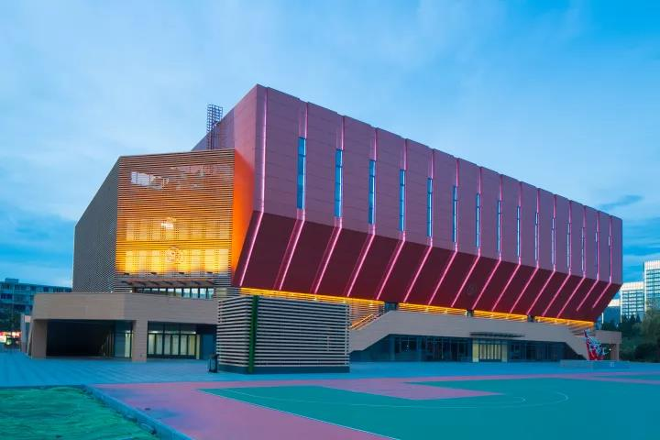
02-论点分析整理
调整文字文本的行间距。设置合适的文字格式，调整文字文本的行间距。调整文字文本的行间距。设置合适的文字格式，调整文字文本的行间距。
论文背景
论文背景
论文背景
论文背景
论文背景
调整文字文本的行间距。设置合适的文字格式，调整文字文本的行间距。
调整文字文本的行间距。设置合适的文字格式，调整文字文本的行间距。

Slide 12
02-论点分析整理
1
2
调整文字文本的行间距。设置合适的文字格式，调整文字文本的行间距。
论文背景
调整文字文本的行间距。设置合适的文字格式，调整文字文本的行间距。
论文背景
论文背景

Slide 13
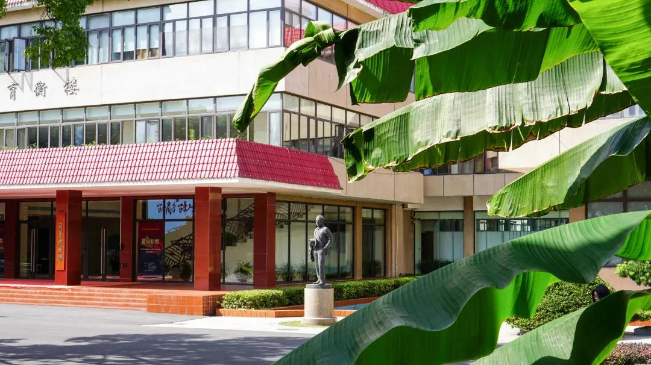
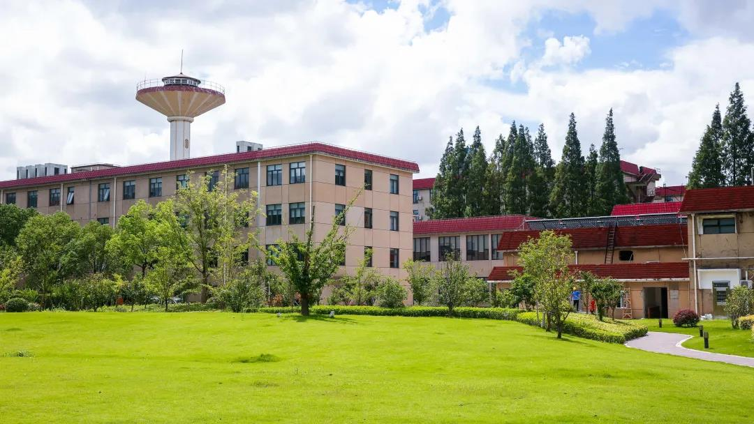

02-论点分析整理
1
2
3
23%
调整文字文本的行间距。设置合适的文字格式
98
的行间距。设置合适的
文字格式
78%
调整文字文本的行间距。设置合适的文字格式

Slide 14
上海财经大学XX专业
03.
数据分析总结
Click here to enter your text, change the color or size of the text. You can also format the appropriate text and adjust the line spacing of the text.

Slide 15
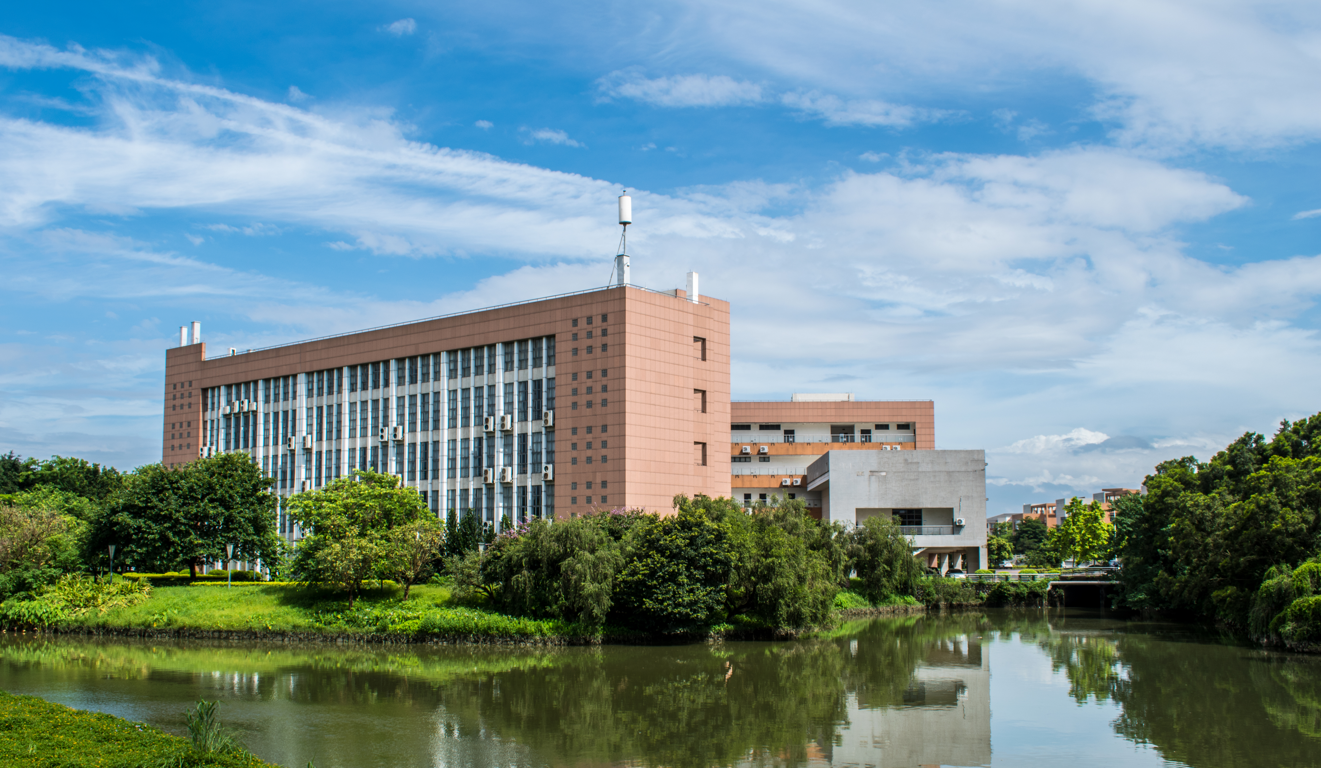
03-数据分析总结
研究分析
调整文字文本的行间距。设置合适的文字格式，调整文字文本的行间距。调整文字文本的行间距。设置合适的文字格式，调整文字文本的行间距。
调整文字文本的行间距。设置合适的文字格式，调整文字文本的行间距。
1
2
3
研究分析
设置合适的文字格式，调整文字文本的行间
合适的文字格式，调整文字文本的行间
设置合适的文字格式，调整文字文本的行间

Slide 16
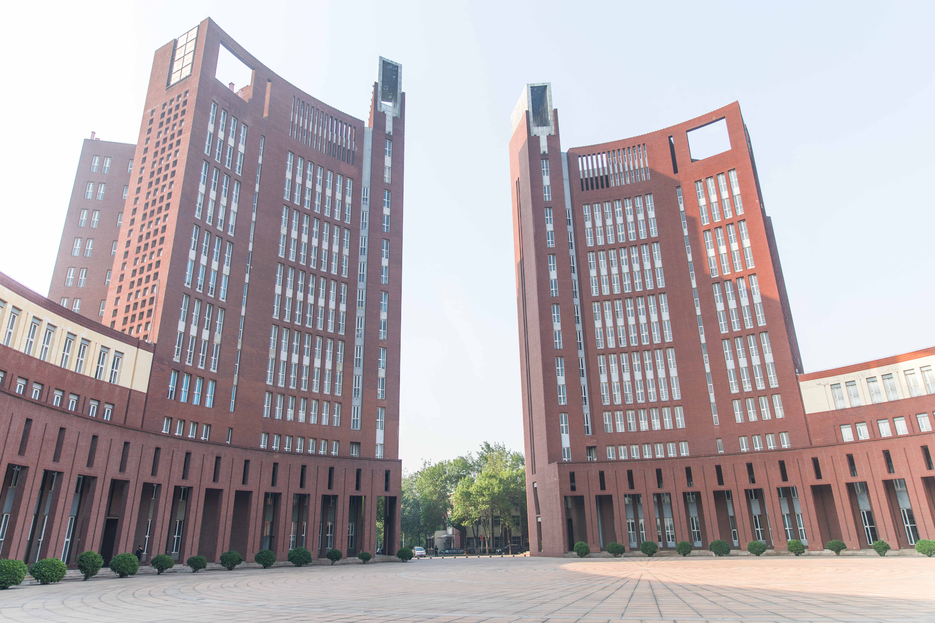
03-数据分析总结
研究分析
研究分析
研究分析
研究分析
调整文字文本的行间距。设置合适的文字格式，调整文字文本的行间距。调整文字文本的行间距。设置合适的文字格式，调整文字文本的行间距。

Slide 17
03-数据分析总结
01
02
研究分析
研究分析
调整文字文本的行间距。设置合适的文字格式，调整文字文本的行间距。调整文字文本的行间距。设置合适的文字格式，调整文字文本的行间距。
设置合适的文字格式，调整文字文本的行间距。调整文字文本的行间距。设置合适的文字格式，调整文字文本的行间距。
03
04
输入标题
输入标题

Slide 18
03-数据分析总结
结果应用
结果应用
结果应用
调整文字文本的行间距。设置合适的文字格式
调整文字文本的行间距。设置合适的文字格式
调整文字文本的行间距。设置合适的文字格式
调整文字文本的行间距。设置合适的文字格式

Slide 19
上海财经大学XX专业
04.
研究结果汇报
Click here to enter your text, change the color or size of the text. You can also format the appropriate text and adjust the line spacing of the text.

Slide 20
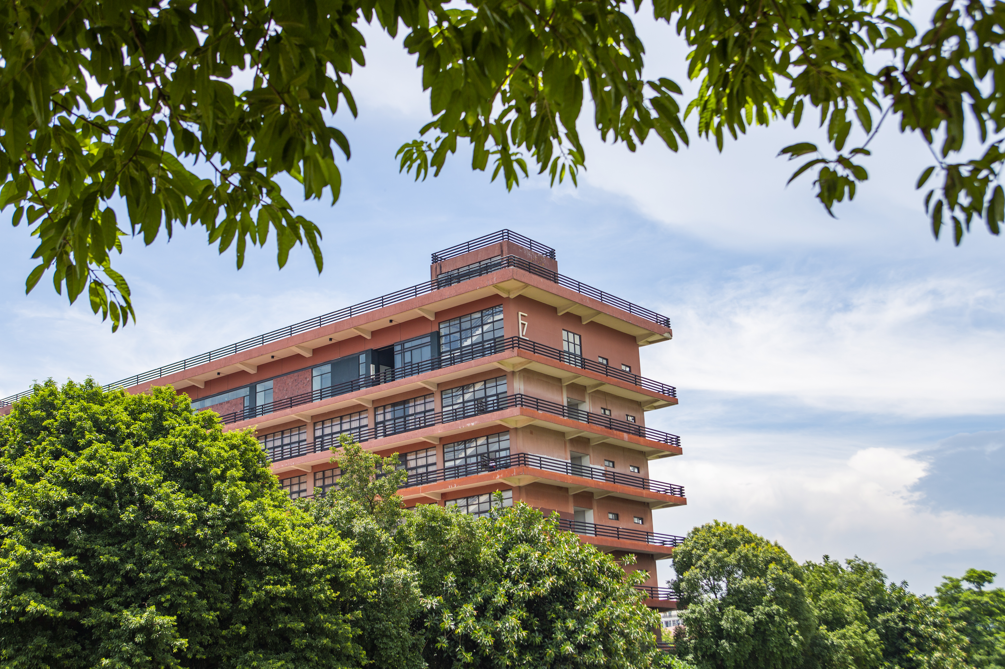
04-研究结果汇报
研究分析
数据分析
调整文字文本的行间距。设置合适的文字格式，调整文字文本的行间距。调整文字文本的行间距。
1
2
设置合适的文字格式，调整文字文本的行间距。调整文字文本的行间距。

Slide 21
04-研究结果汇报
输入标题
输入标题
输入标题
输入标题
数据分析
1
2
3
4
23%
调整文字文本的行间距。设置合适的文字格式
23%
调整文字文本的行间距。设置合适的文字格式
23%
调整文字文本的行间距。设置合适的文字格式
23%
调整文字文本的行间距。设置合适的文字格式

Slide 22
04-研究结果汇报
01
设置合适的文字格式，调整文字文本的行间距。
04
设置合适的文字格式，调整文字文本的行间距。
文本的行间距。设置合适的文字格式，调整文字文本的行间距。
02
设置合适的文字格式，调整文字文本的行间距。
05
03
设置合适的文字格式，调整文字文本的行间距。
06
设置合适的文字格式，调整文字文本的行间距。

Slide 23
上海财经大学XX专业
202X
感谢您的观看！
Click here to enter your text, change the color or size of the text. You can also format the appropriate text and adjust the line spacing of the text.
答辩人：五角场
202X年XX月XX日

